Slide 1
非结构因子研究
基于BERT文本分析的另类因子构建

Slide 2
数据
上证E互动
投资者与董秘间的问答文本
数据时间：2013年7月8日-2023年8月15日
总样本数772306条
特点：与A股标的一一对应
恒瑞医药(600276)
2023-08-11 14:26:00
请问董秘，为何2021、2022连续两年业绩大幅下滑？是内部管理原因还是外部行业原因？
2023-08-15 14:49:28
尊敬的投资者您好，公司2021及2022年业绩影响因素在当年年报中做了详细分析，请您查阅公司年度报告第三节“管理层讨论与分析”部分内容。

Slide 3
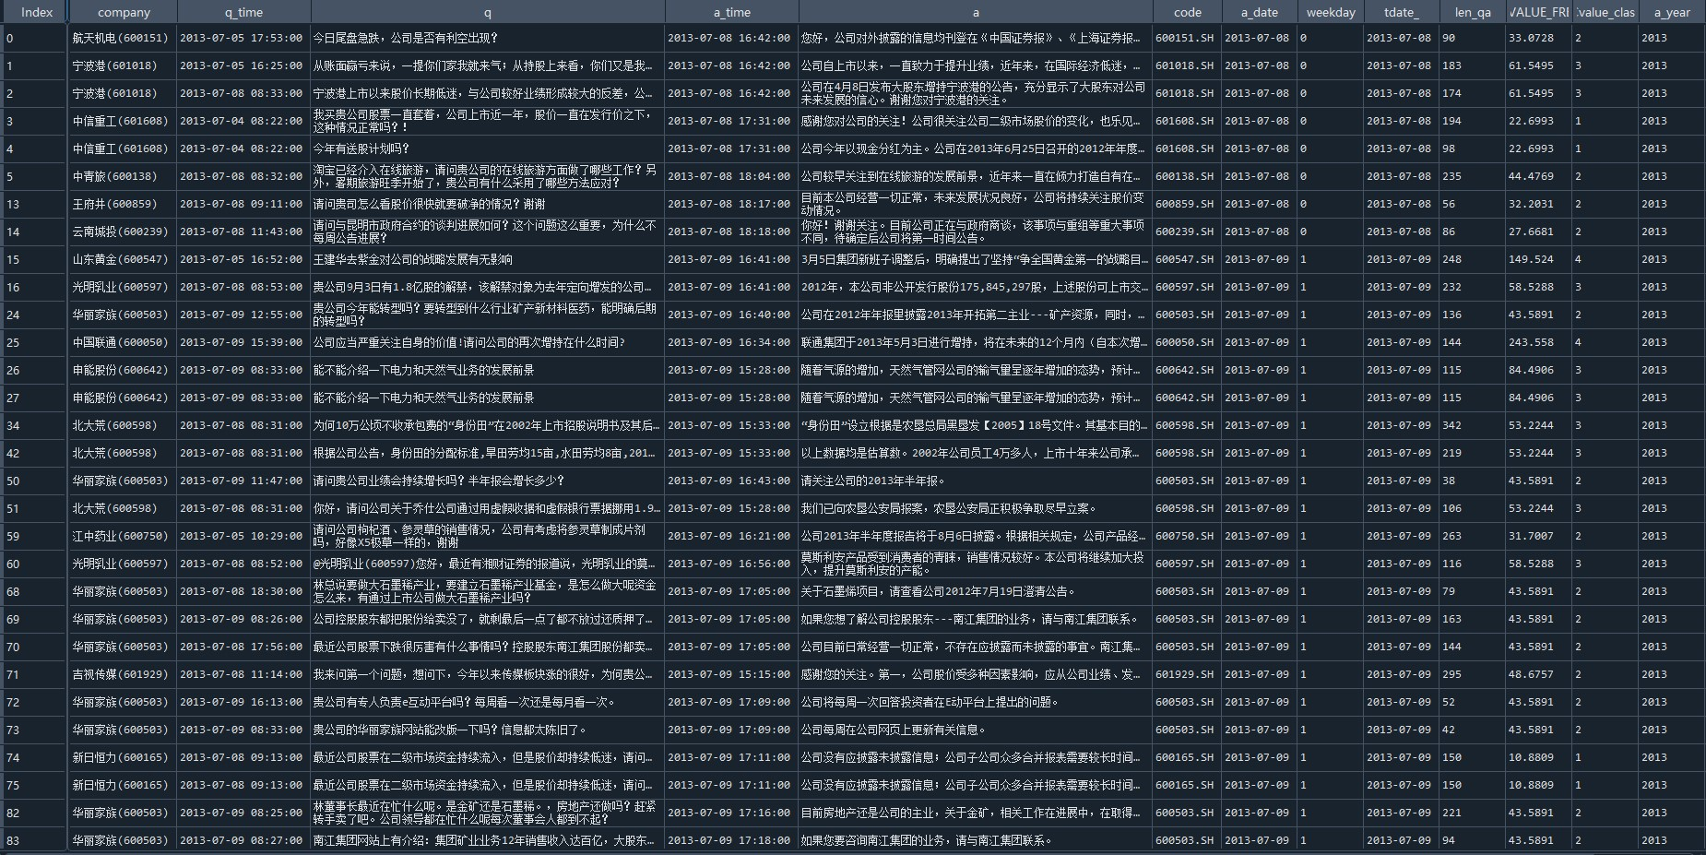
数据一览

Slide 4
样本定义与统计
QA :question + answer
TIME:以回答时间为QA样本输入模型的时间
QA样本长度统计
 | 每条QA平均长度
count | 730150
mean | 148.842
std | 102.6178
min | 4
25% | 77
50% | 123
75% | 191
98.98% | 512
max | 1283
日内样本特征统计
项目 | 每家公司每日回答数 | 每家公司日内所有问答文本长度
25% | 1 | 133
50% | 2 | 260
75% | 3 | 536
count | 229259 | 229259
max | 354 | 41732
mean | 3.18483 | 474.035
min | 1 | 4
std | 4.65771 | 710.2068
回答数为0不计入计算
回复weekday统计
weekday | company | 占比%
1 | 173226 | 22.41703
2 | 148975 | 19.27873
3 | 143408 | 18.5583
4 | 137254 | 17.76192
5 | 168254 | 21.7736
6 | 680 | 0.087998
7 | 946 | 0.122421
总计 | 772743

Slide 5
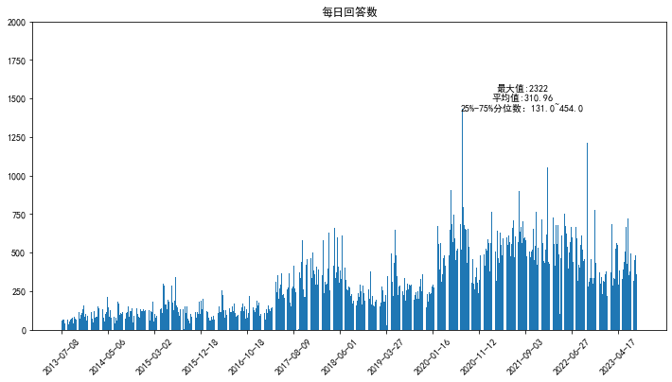
考虑：因子覆盖度

Slide 6
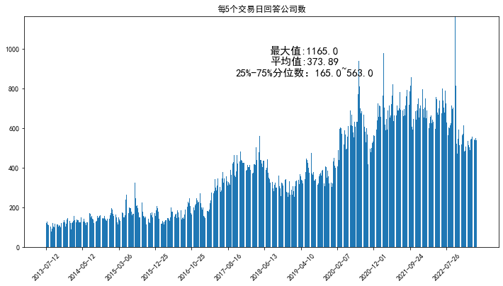
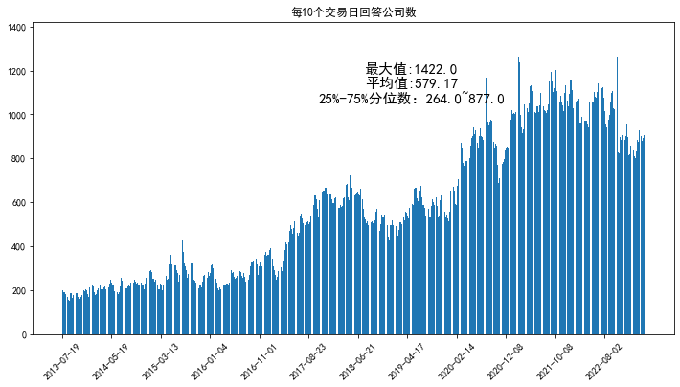
考虑：因子覆盖度
交易日
交易日
近三年日均覆盖度为50%

Slide 7
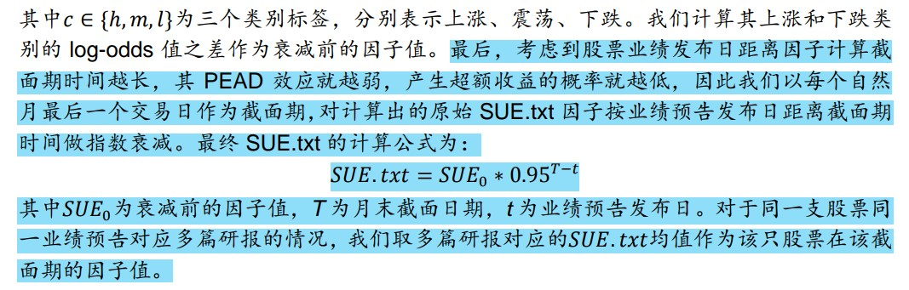
考虑：因子覆盖度
1. 模型训练后的因子构建：考虑时间的指数衰减
2.模型输入时间跨度增大：bert固定输入长度为512，截断信息损失问题

Slide 8
训练1
模型结构
Bert+3层fc fc参数设置：（768-128-32-5）
Bert冻结全部参数
输入：单条QA文字，输出：回答时间后10个交易日该家公司的收益率截面分组（5分类）
标签说明：截面总体为该交易日上证A股
数据时间：2013年7月8日-2023年5月22日
总样本数：745946
训练样本数：579362
优化器：Adam
Loss: 交叉熵 crossentropyloss
学习率：0.005，0.001，0.0005 loss几乎不减小 不收敛

Slide 9
训练2
模型结构
Bert+3层fc fc参数设置：（768-32-1）简化了网络
Bert冻结全部参数
输入：单日内QA文字，输出：回答时间后10个交易日该家公司的绝对收益率（标量数值预测 ）
数据时间：2013年7月8日-2023年5月22日
总样本数：234570
训练样本数：181270（2022-01-01之前的样本）
优化器：Adam
Loss: MSE
学习率：渐变 0.001 5个epoch lr*0.1 ….

Slide 10
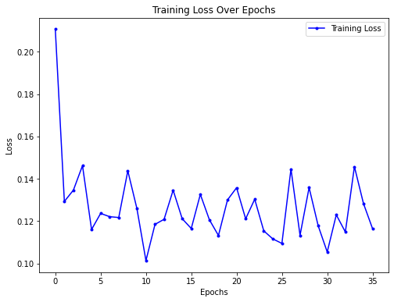
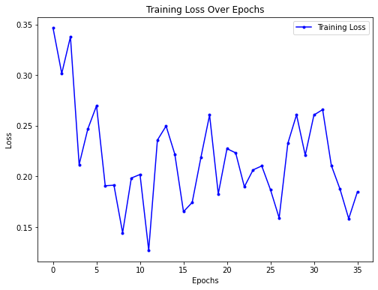
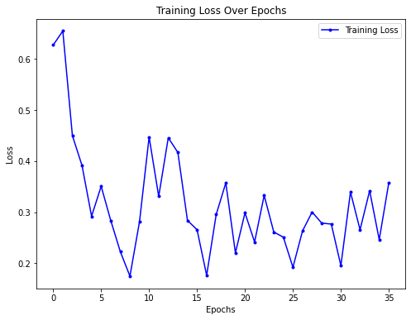
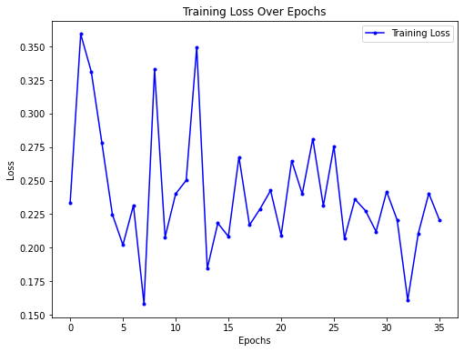
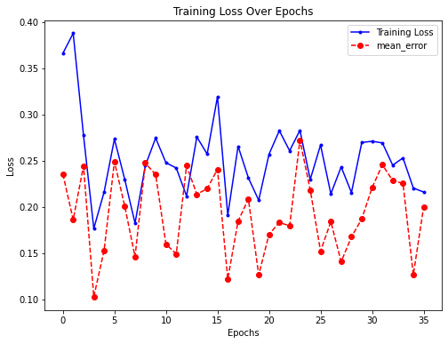
训练2
最后5次训练，学习率有调整
有一点收敛的趋势，但是loss数值表现差，估计值普遍高于真实值的倾向

Slide 11
训练3
模型结构
Bert+3层fc fc参数设置：（768-128-32-1）重新增加网络结构，层间增加batchnorm、dropout
Bert冻结全部参数
输入：单日内QA文字，输出：尝试多种标签
数据时间：2013年7月8日-2023年5月22日
总样本数：234570
训练样本数：181270（2022-01-01之前的样本）
优化器：Adam
Loss: MSE
学习率：渐变 0.005 5个epoch lr*0.03 （综合之前的训练最佳）

Slide 12
训练3
网络的代码：
class Model(torch.nn.Module):
def __init__(self):
super().__init__()
self.fc1 = torch.nn.Linear(768, 128)
self.norm1 = torch.nn.BatchNorm1d(128)
self.dropout = torch.nn.Dropout(0.5)
self.fc2 = torch.nn.Linear(128, 32)
self.norm2 = torch.nn.BatchNorm1d(32)
self.fc3 = torch.nn.Linear(32, 1)
def forward(self, input_ids, attention_mask, token_type_ids):
with torch.no_grad():
out = pretrained(input_ids=input_ids ,
attention_mask=attention_mask ,
token_type_ids=token_type_ids)
out = self.fc1(out.last_hidden_state[:, 0])
out = self.norm1(out)
out = torch.relu(out)
out = self.dropout(out)
out = self.fc2(out)
out = self.norm2(out)
out = torch.relu(out)
out = self.fc3(out)
out = out.squeeze()
return out

Slide 13
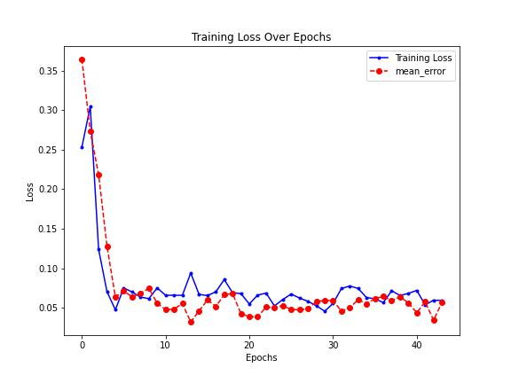
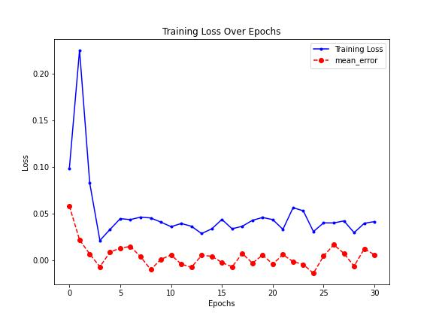
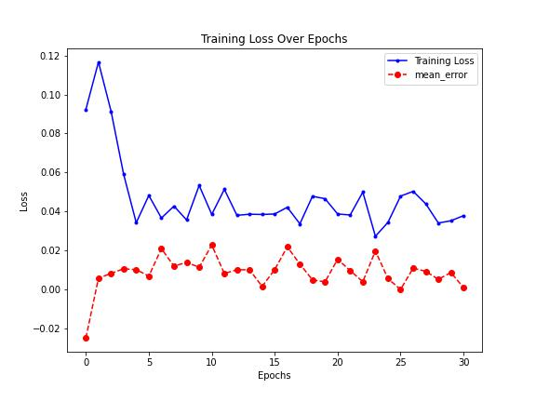
训练3
有收敛的趋势，但是loss数值表现提升，超额收益标签的估计误差在0附近
Loss:0.04附近
5日绝对收益率
1日绝对收益率
10日超额收益率

Slide 14
训练3
epochs:0; loss:0.09900745749473572; mean_error:0.05842534080147743;
epochs:1; loss:0.2256164252758026; mean_error:0.022168386727571487;
epochs:2; loss:0.08311750739812851; mean_error:0.0069170156493783;
epochs:3; loss:0.02149791456758976; mean_error:-0.006647694855928421;
epochs:4; loss:0.033385176211595535; mean_error:0.008968822658061981;
epochs:5; loss:0.044863346964120865; mean_error:0.01334510836750269;
epochs:6; loss:0.04389254003763199; mean_error:0.015047219581902027;
epochs:7; loss:0.04654565081000328; mean_error:0.004134844988584518;
epochs:8; loss:0.045635759830474854; mean_error:-0.009744535200297832;
epochs:9; loss:0.041186995804309845; mean_error:0.0012733479961752892;
epochs:10; loss:0.03627845644950867; mean_error:0.005921047180891037;
epochs:11; loss:0.03969063237309456; mean_error:-0.0038026152178645134;
epochs:12; loss:0.036750081926584244; mean_error:-0.007315521128475666;
epochs:13; loss:0.028944721445441246; mean_error:0.0055349450558424;
epochs:14; loss:0.03394962102174759; mean_error:0.004612926859408617;
epochs:15; loss:0.0440373569726944; mean_error:-0.002140321768820286;
epochs:16; loss:0.034036170691251755; mean_error:-0.006784472614526749;
epochs:17; loss:0.03669152781367302; mean_error:0.007541135884821415;
epochs:18; loss:0.0431196428835392; mean_error:-0.002770497463643551;
epochs:19; loss:0.046141255646944046; mean_error:0.005794952157884836;
epochs:20; loss:0.043853748589754105; mean_error:-0.003753429278731346;
epochs:21; loss:0.03345558047294617; mean_error:0.006308874115347862;
epochs:22; loss:0.056638456881046295; mean_error:-0.0012289900332689285;
epochs:23; loss:0.05329769104719162; mean_error:-0.0042222635820508;
epochs:24; loss:0.03105160780251026; mean_error:-0.013638408854603767;
epochs:25; loss:0.040379587560892105; mean_error:0.004783766809850931;
epochs:26; loss:0.040303293615579605; mean_error:0.016942515969276428;
epochs:27; loss:0.042472634464502335; mean_error:0.0075979288667440414;
epochs:28; loss:0.0298609621822834; mean_error:-0.006072118878364563;
epochs:29; loss:0.03990403935313225; mean_error:0.012528267689049244;
epochs:30; loss:0.041735924780368805; mean_error:0.006225363351404667;

Slide 15
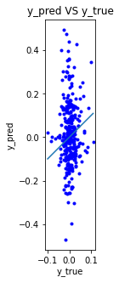
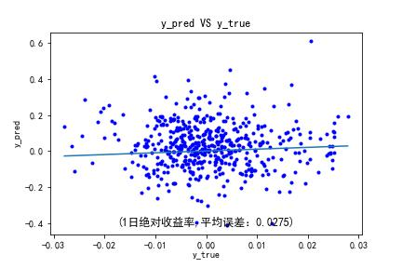
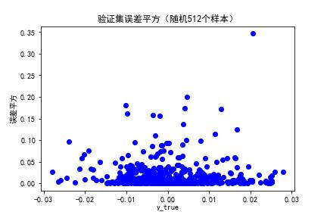
训练3
测试集小范围检验
1日绝对收益（320个随机样本）
10日超额收益

Slide 16
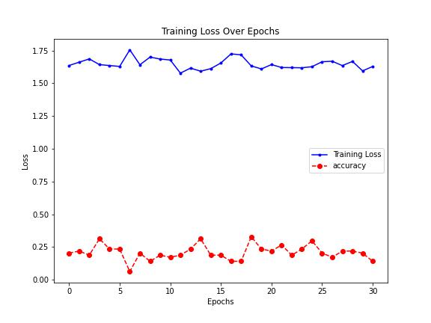
训练4
再次尝试分类，使用10超额收益截面5分类标签
无效果

Slide 17
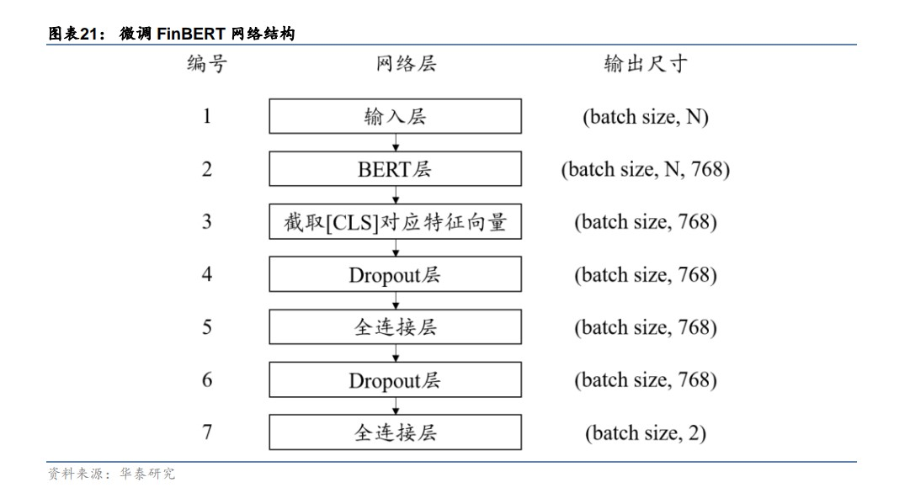
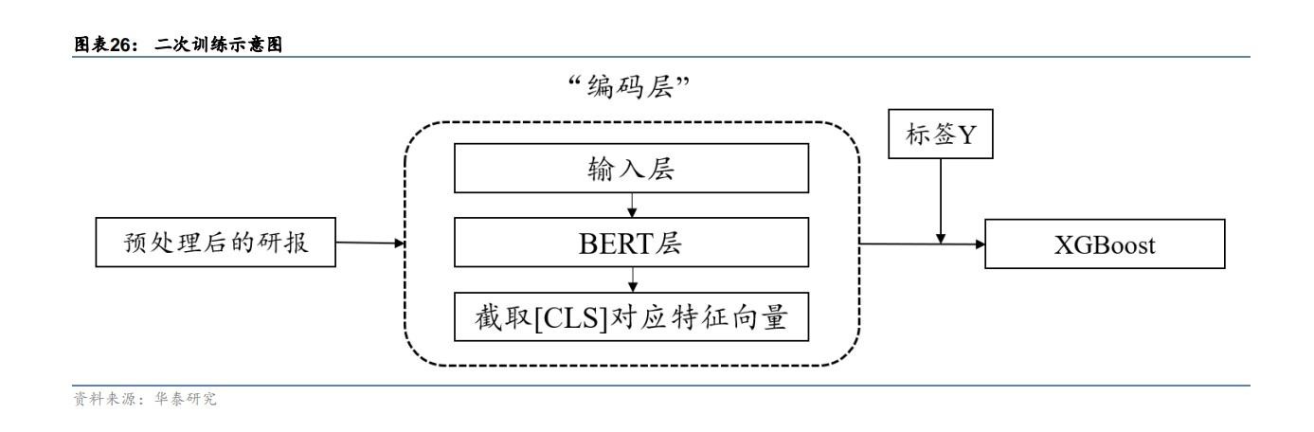
其他训练尝试
20221028-华泰证券-华泰证券人工智能63：再探文本FADT选股.pdf
Wind 新闻舆情数据库：14.8 万条金融新闻舆情情感分类样本
改全连接层为XGBoost

Slide 18
感 谢

